Slide 1
OJLによるトレースログ可視化ツールの開発
名古屋大学大学院 情報科学研究科
情報システム学専攻 高田・冨山研究室
350702101 後藤 隼弐

Slide 2
背景
マルチプロセッシングシステムの必要性
  高クロック化による性能向上は限界
    消費電力，発熱の急増
    処理の並列性を高めることで性能向上を目指す
組込みシステムにおけるマルチプロセッサ利用
  従来：コストが上がるためなるべく使いたくない
  マルチコアプロセッサの登場により低コストで利用可能に
組込み分野でのマルチコアプロセッサ利用の増加
Notes:
従来のマルチプロセッサ利用
極めて高い性能が必要なとき
機械制御用、GUI用
チップマルチプロセッサ
複数のプロセッサを1チップに集積

Slide 3




マルチコアプロセッサ環境での課題
マルチコアプロセッサ環境でのデバッグ
  マルチコアプロセッサ環境では各コアが独立に並列動作
    ブレークポイントやステップ実行を用いたデバッグが困難
    実行後のトレースログの解析によるデバッグが有効
トレースログの解析によるデバッグ
  実行後のトレースログを解析することによって動作を確認する
    開発者がトレースログを直接扱うのは困難
    トレースログのサイズや処理の複雑さによっては解析不可能

Slide 4
トレースログの例
RTOSのトレースログの例
  4コア上でTOPPERS/FMPカーネルを実行したときのトレースログ
  右図
    時系列に各コアの動作が分散
    膨大な量
    トレースログの解析を支援するツールの要求
[4534]:[1]:task 4 becomes RUNNABLE.
[4536]:[1]:dispatch to task5.
[4542]:[2]:leave from inh 1056.
[4569]:[3]:task 6 becomes RUNNABLE.
[4576]:[3]:dispatch to task6.
[4578]:[2]:task 4 becomes SUSPENDED.
[4593]:[4]:task 5 becomes RUNNABLE.
[4596]:[4]:dispatch to task5.
[4604]:[1]:task 5 becomes WAITTING.
・・・
・・・
4コア上で動くTOPPERS/FMPのトレースログの例
トレースログを可視化表示するツールの開発へ

Slide 5
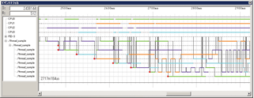
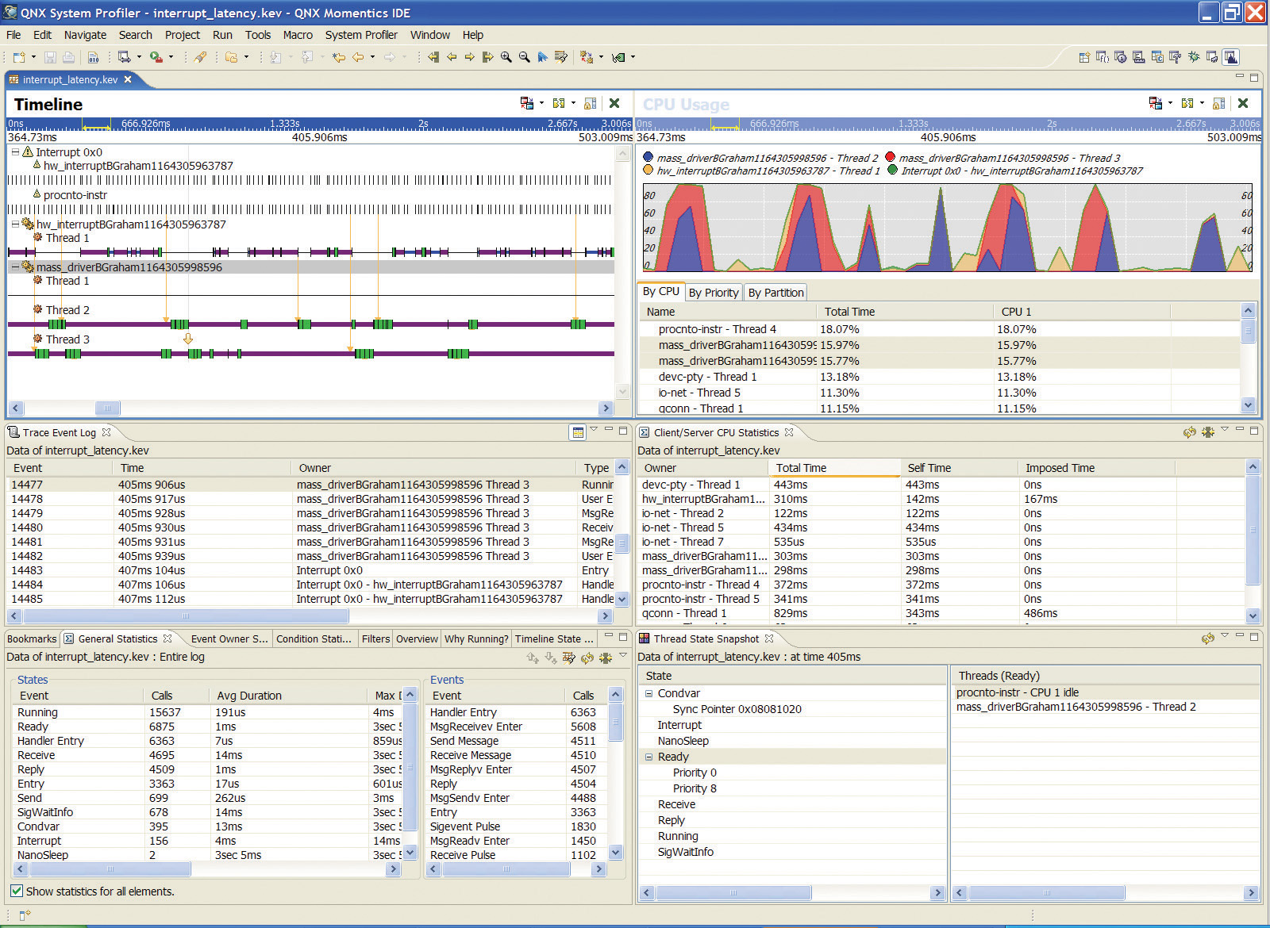
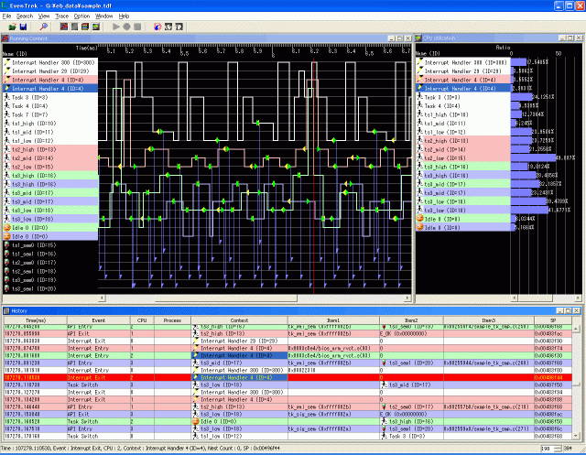
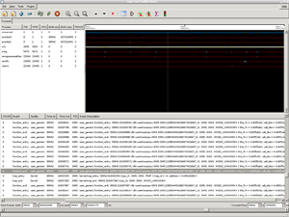
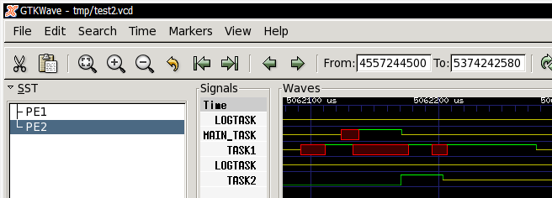
既存の可視化ツール
JTAGエミュレータ付属のデバッガソフトウェア
  例）PARTNER-Jetイベントトラッカー
  ログの形式がオープンでない
  ターゲットOS, CPUが限定される
  表示項目は固定
組み込みシステム向けの統合開発環境の一部
  例）EvenTrek
  例）QNX System Profiler
  ログの形式がオープンでない
  ターゲットOSが限定される
  表示項目は固定
カーネルトレースツールのGUI
  例）Dtrace-Chime (Solaris)
  例）LTTV(Linux)
  ログの形式がオープンでない
  ターゲットOSが限定される
  表示項目は固定
波形表示ツールの流用
  例）GTKWave
  表示能力に限界
    0, 1, X, Yの4状態の表示のみ
PARTNER-Jet
http://www.kmckk.co.jp/event_tracker/index.html
QNX System Profiler
http://www.qnx.com/products/tools/images/momentics_brochure_page_14.jpg
EvenTrek
http://www.esol.co.jp/embedded/eb_multicore2.html
GTKWave
http://www.esol.co.jp/embedded/eb_multicore2.html
LTTV
http://ltt.polymtl.ca/screenshots/

Slide 6
TraceLogVisualizer（TLV）
トレースログを可視化表示するツール
特徴
  汎用性 … ログの形式に非依存
  拡張性 … 可視化情報のプラグイン化
  オープン化を予定 … TOPPERSプロジェクトからのリリースを検討
様々な情報表示
に対応
TLV
CPU使用率の変化
RTOS-A
RTOSが出力する
トレースログ
タスクの状態変化
RTOS-A
シミュレータ
シミュレータが出力する
トレースログ
割込み発生箇所
RTOS-B
様々なRTOSが出力する
トレースログ
RTOS-C
RTOSが出力する
トレースログ
周期ハンドラのジッタ
RTOS-D
様々な形式の
トレースログに対応

Slide 7
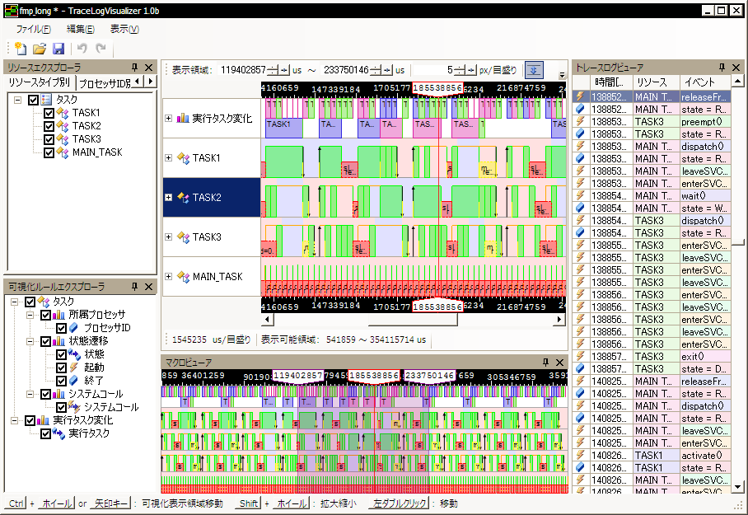
TLVのスクリーンショット
テキストログ表示部
可視化表示部
表示リソース選択部
全体表示部
表示項目選択部

Slide 8
トレースログの抽象化
トレースログ とは？
  時系列にイベント を記録したもの
イベント とは？
  リソース の 属性 の値の変更, 振る舞い の発生
リソース とは？
  イベントの発生源
  名前、固有の 属性 をもつ
  型に特徴付けられる
    型をリソースタイプと呼称
属性 とは？
  リソース固有のスカラーデータ
振る舞い とは？
  リソースの行為
  リソースタイプ で定義
  スカラーデータをパラメータに持つことが出来る
Task
属性
id : Number
state : String
priority : Number
activate()
exit()
enterSVC(name : String, args : String)
leaveSVC(name : String, ret : String)
振る舞い
RTOSにおけるタスクを
リソースタイプとして定義した例

Slide 9
可視化の対象と単位
対象
  イベント
    リソース属性値の変更
    リソース振る舞いの発生
単位
  イベント単体
  イベントのペア
    イベント間の可視化
MainTask
t
state
activate()
exit()
enterSVC()
leaveSVC()
DORMANT
RUNNABLE
RUNNING
WAITING
RUNNABLE
RUNNING
DORMANT
振る舞いの発生：単体
による可視化
振る舞いの発生：ペア
による可視化
属性値の変更：単体
による可視化
RTOSにおけるタスクの状態変化、システムコールの呼び出しを可視化した例

Slide 10

TLV全体像
トレースログ
ファイル
リソース
ファイル
入力
  トレースログファイル
  リソースファイル
標準形式への変換
  読み込んだトレースログを標準形式トレースログに変換する
  リソースヘッダファイル
  変換ルールファイル
図形データの生成
  標準形式トレースログに可視化ルールを適用し図形データを生成
  可視化ルールファイル
出力
  可視化表示
  標準形式トレースログと図形データをTLVファイルとして出力可能
  TLVファイル
リソースヘッダ
ファイル
TLV
変換ルール
ファイル
標準形式変換
可視化ルール
ファイル
図形データ生成
TLVファイル
TLVデータ
表示
トレースログファイル以外はすべてJson形式である

Slide 11
トレースログファイル
OS、シミュレータ、エミュレータなどが出力するテキスト形式のトレースログをファイル化したもの
[1551] dispatch to task 1.
[2409] task 1 becomes WAITING.
[2414] dispatch to task 5.
[12005] task 1 becomes RUNNABLE.
[13013] dispatch to task 1.
[13024] task 1 becomes WAITING.
[13028] dispatch to task 5.
[23005] task 1 becomes RUNNABLE.
[24013] dispatch to task 1.
[24024] task 1 becomes WAITING.
[24028] dispatch to task 5.
[34005] task 1 becomes RUNNABLE.
[35013] dispatch to task 1.
[35024] task 1 becomes WAITING.
トレースログ
ファイル
リソース
ファイル
変換ルール
ファイル
TLV
リソースヘッダ
ファイル
標準形式変換
可視化ルール
ファイル
図形データ生成
TLVファイル
TLVデータ
表示
トレースログファイル例

Slide 12
リソースファイル
リソースの定義、時間単位、適用する標準形式変換ルール、リソースヘッダ、可視化ルールを記述
{ "asp": {
"TimeScale" :"ns",
"TimeRadix" :10,
"ConvertRule" :["asp"],
"ResourceHeader":["asp"],
"VisualizeRules":["toppers","asp"],
"Resources":{
"LOGTASK"{
"Type":"Task",
"Color":"ff0000",
"Attributes":{
"id" :1,
"atr" :"TA_ACT",
"pri" :3,
}
},…
時間単位
時間進数
トレースログ
ファイル
リソース
ファイル
変換ルール
ファイル
標準形式変換ルール
リソースヘッダ
TLV
リソースヘッダ
ファイル
可視化ルール
標準形式変換
リソース名
リソースタイプ
可視化ルール
ファイル
図形データ生成
リソースカラー
リソース１つの定義
TLVファイル
TLVデータ
表示
リソースファイル例

Slide 13
リソースヘッダファイル
リソースタイプの定義を記述
{ "asp" : {
"Task":{
"DisplayName":"タスク",
"Attributes":{
"state":{
"VariableType" :"String",
"DisplayName" :"状態",
"AllocationType":"Dynamic",
"CanGrouping" :false
}, …
}
"Behaviors":{
"enterSVC":{
"DisplayName":"サービスコールに入る",
"Arguments" :{
"name":"String",
"args":"String"
}
}, …
リソースタイプ名
表示名
トレースログ
ファイル
リソース
ファイル
属性の定義
変換ルール
ファイル
変換ルール
ファイル
型
TLV
属性１つの定義
リソースヘッダ
ファイル
リソースヘッダ
ファイル
標準形式変換
静的か動的か
グループ化可能か
可視化ルール
ファイル
図形データ生成
TLVファイル
TLVデータ
振る舞い１つの定義
引数の定義
表示
リソースヘッダファイル例

Slide 14
標準形式変化ルールファイル
任意の形式のトレースログを標準形式トレースログに変換するためのルールを記述したファイル
  正規表現を用いた置換ルールを記述
トレースログ
ファイル
リソース
ファイル
変換ルール
ファイル
TLV
リソースヘッダ
ファイル
標準形式変換
可視化ルール
ファイル
図形データ生成
TLVファイル
TLVデータ
表示

Slide 15
標準形式トレースログ
TLVが扱うトレースログの形式
標準形式の簡易定義
[時間]リソース.属性=値
[時間]リソース.振る舞い(引数1,引数2,…)
※リソース := リソース名 | リソースタイプ(条件)
標準形式記述例
[1000]MainTask.activate()
[1234]Task(id==1).state=RUNNABLE
[1FF0]Task(state==RUNNING).enterSVC(act_tsk,tskid=1)

Slide 16
標準形式への変換
TOPPERS/ASPトレースログ例
※ task 1 の初期stateがDORMANTとする
[1000]task 1 becomes RUNNABLE
[1005]dispatch to task 1.
[1100]task 1 becomes WAITING
変 換
Task(id==1)がDORMANTからRUNNABLEになるときだけ出力
標準形式例
stateがRUNNINGであるタスクが存在するときだけ出力
[1000]Task(id==1).activate()
[1000]Task(id==1).state = RUNNABLE
[1005]Task(state==RUNNING).state = RUNNABLE
[1005]Task(id==1).state = RUNNING
[1100]Task(id==1).state = WAITING
[1000]Task(id==1).activate()
[1000]Task(id==1).state = RUNNABLE
[1005]Task(state==RUNNING).state = RUNNABLE
[1005]Task(id==1).state = RUNNING
[1100]Task(id==1).state = WAITING
[1000]Task(id==1).activate()
[1000]Task(id==1).state = RUNNABLE
[1005]Task(state==RUNNING).state = RUNNABLE
[1005]Task(id==1).state = RUNNING
[1100]Task(id==1).state = WAITING

Slide 17
標準形式変化ルールファイル
(?<time>\d+)で ${time} が \d+ に置換される
{"asp": {
"\[(?<time>\d+)\] dispatch to task (?<id>\d+)\." :[
{
"$EXIST{[${time}]Task(state==RUNNING)}" :
"[${time}]Task(state==RUNNING).state=RUNNABLE"
},
"[${time}]Task(id==${id}).dispatch()",
"[${time}]Task(id==${id}).state=RUNNING"
],
"\[(?<time>\d+)\] task (?<id>\d+) becomes (?<state>[^\.]+)\." :[
{
"$ATTR{[${time}]Task(id==${id}).state}==DORMANT && ${state}==RUNNABLE"
:"[${time}]Task(id==${id}).activate()",
"$ATTR{[${time}]Task(id==${id}).state}==RUNNING && ${state}==DORMANT"
:"[${time}]Task(id==${id}).exit()",
},
"[${time}]Task(id==${id}).state=${state}"
]
}}
トレースログ
ファイル
リソース
ファイル
$EXIST{A} : 条件Aのリソースが存在するならばtrue
TLV
標準形式変換
時間 ${time}の時にid が ${id} の Task の state が DORMANT で、かつ ${state} が RUNNABLE ならtrue
TLVデータ生成
TLVデータ
表示
$ATTR{A} : 条件Aの属性の値に置換される
検索する正規表現
出力する条件
出力する文字列
変換ルールファイル

Slide 18
可視化ルールファイル
図形の定義、可視化ルールの定義を記述
  可視化ルール ：イベントと図形の組み合わせ
図形の定義
{ "toppers":{
"Shapes":{
"runningShapes":[
{
"Type":"Rectangle",
"Size":"100%,80%",
"Pen":{"Color":"ff00ff00","Width":1},
"Fill":"6600ff00"
}
],
"runnableShapes":[
{
"Type":"Line",
"Points":["l(0),80%","r(0),80%"],
"Pen":{"Color":"ffffaa00","Width":1}
}
],…
トレースログ
ファイル
リソース
ファイル
図形の名前
変換ルール
ファイル
図形の形
TLV
リソースヘッダ
ファイル
図形のサイズ
線の設定
標準形式変換
可視化ルール
ファイル
塗りつぶしの色
可視化ルール
ファイル
図形データ生成
l(0) : 左から0pxという意味
r(0) : 右から0pxという意味
TLVファイル
TLVデータ
表示

Slide 19
可視化ルールファイル
図形の定義、可視化ルールの定義を記述
  可視化ルール ：イベントと図形の組み合わせ
可視化ルールの定義
{ "toppers" : {
"VisualizeRules":{
"taskStateChange":{
"DisplayName":"状態遷移",
"Target":"Task",
"Events":{
"stateChangeEvent":{
"DisplayName":"状態",
"When":"${TARGET}.state",
"Figures":{
"${VAL}==RUNNING" :"runningShapes",
"${VAL}==RUNNABLE" :"runnableShapes",
"${VAL}==WAITING" :"waitingShapes",
"${VAL}==SUSPENDED" :"suspendShapes",
"${VAL}==WAITING-SUSPENDED" :"waitingSuspendedShapes",
"${VAL}==DORMANT" :"dormantShapes"
}
},…
可視化ルールの名前
トレースログ
ファイル
リソース
ファイル
可視化ルールの表示名
変換ルール
ファイル
可視化ルールのターゲットリソース
TLV
リソースヘッダ
ファイル
イベント名
標準形式変換
イベントの表示名
属性 state の変更で出力
可視化ルール
ファイル
可視化ルール
ファイル
図形データ生成
TLVファイル
TLVデータ
表示
変更する属性値によって出力する図形を条件分け

Slide 20
TLVの実行例
マルチコアRTOSの2コアでの実行例
テキストログ表示部
可視化表示部
表示リソース選択部
全体表示部
表示項目選択部

Slide 21
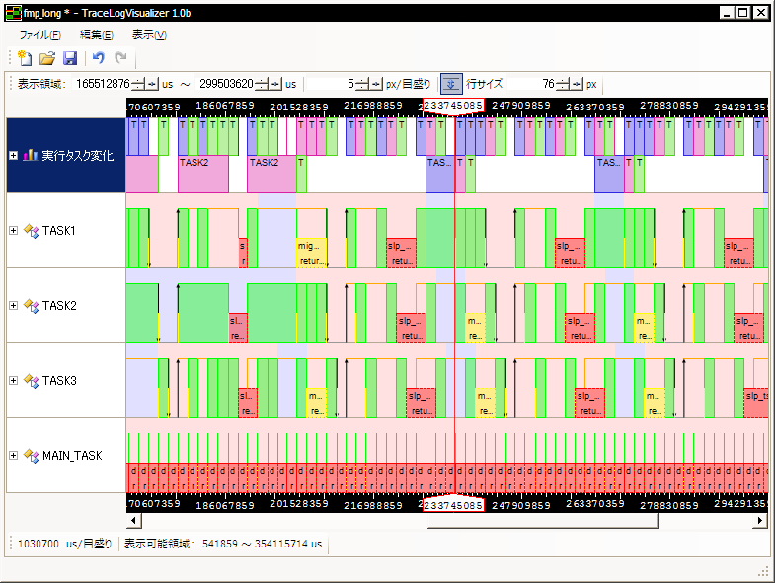
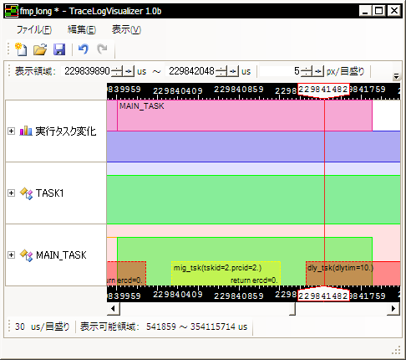
マルチコアプログラムのトレースログ
コア毎の実行タスク
背景色で実行コアを表現
システムコールの呼び出し区間
引数、戻り値の表示
タスクの状態が一目瞭然
実行状態
実行可能
状態
待ち状態
起動
終了

Slide 22
未作成ページ
時間があれば。。。
  TECSでのコンポーネント間呼び出し関係の可視化例を示して汎用性を訴えたい

Slide 23
OJLによる開発
開発体制
  文部科学省 先導的ITスペシャリスト育成推進プログラム
  プロジェクトOCEAN
  「OJLによる最先端技術適応能力をもつIT人材育成拠点の形成」
  において名古屋大学主導で開発
プロジェクト分割
  フェーズ1（08/05〜08/08）
    概要：プロトタイプ実装
    実装：限定的（ターゲットの限定、可視化情報の限定）
  フェーズ2（08/09〜08/01）
    概要：主要機能の実装
    実装：主要機能（標準形式変換，可視化ルール適⽤）
  フェーズ3（08/2〜09/3）
    概要：フェーズ2 成果物の応⽤
    実装：追加要求機能，各種共通形式変換ルール，各種可視化ルール
完了
実施中（78%完了）

Slide 24
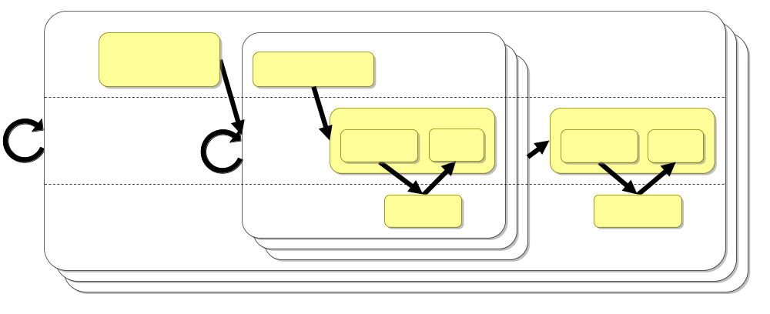
開発プロセス
ユースケース駆動のアジャイル開発
  設計
    ユースケース図、クラス図、シーケンス図
  単体テスト作成
    クラス毎にテストケース作成。単体テストフレームワークを使用
  実装
  単体テスト実施
  結合テスト作成
  結合テスト実施
字が小さくて見にくいので作り直す予定

Slide 25
プロジェクト成果物
計画立案
  プロジェクト計画書（フェーズ１・フェーズ２）
要求分析
  要求仕様書（フェーズ１・フェーズ２）
設計
  設計仕様書（フェーズ２）
    ユースケース図、クラス図、シーケンス図
  GUIレイアウト仕様書
テスト
  システムテスト計画書・作業報告書（フェーズ２）
  ユースケーステスト計画書・作業報告書（フェーズ２）
  単体テスト計画書・作業報告書（フェーズ２）
  入力テスト計画書・作業報告書（フェーズ２）
実装
  バイナリ・ソースプログラム・サンプルファイルのパッケージ
  （フェーズ１・フェーズ２）
OJL第2期生が担当

Slide 26
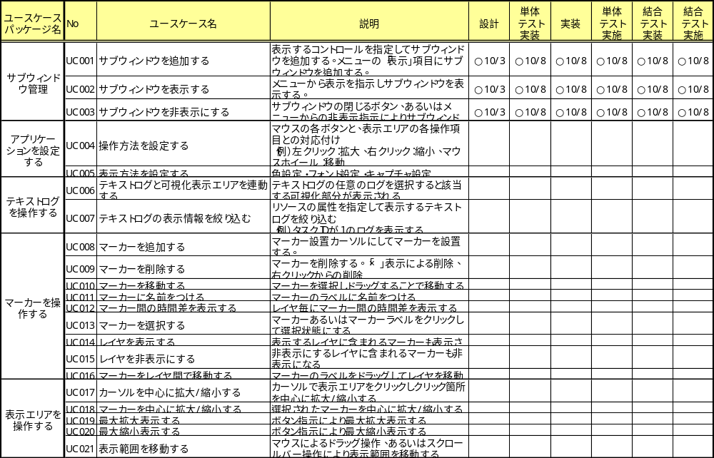
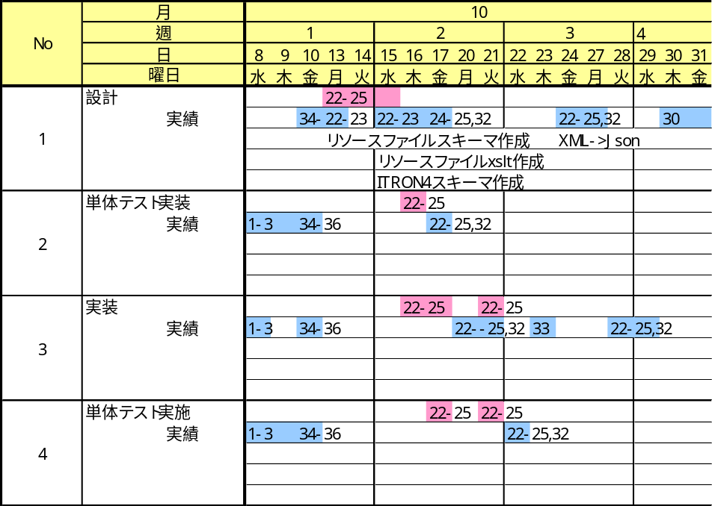
プロジェクト管理
進捗管理
  ユースケース単位での進捗管理
    全36個
      内、27個をフェーズ２で実施、21個完了
進行表

Slide 27
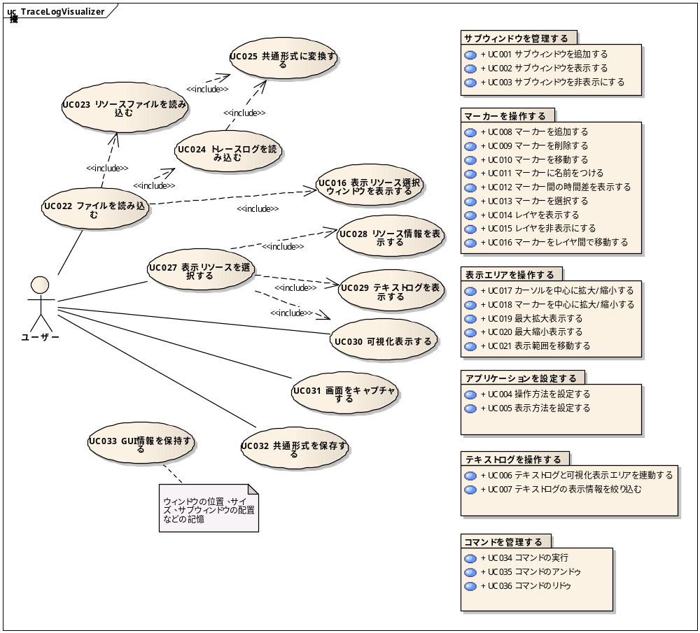
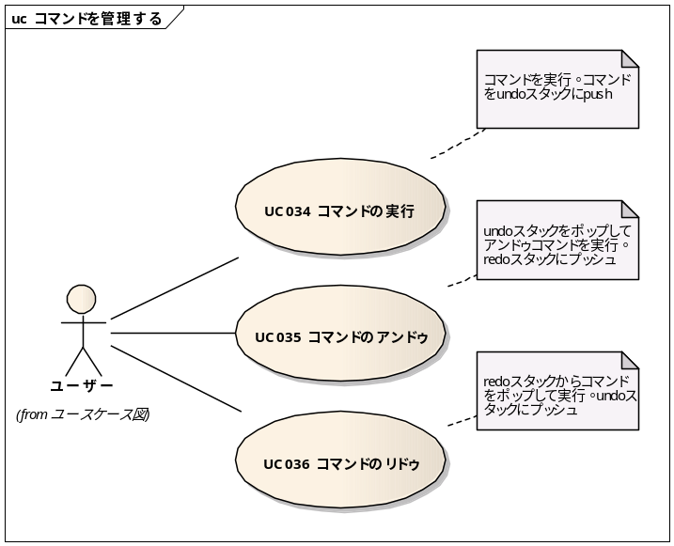
外部設計
UMLモデリングツールであるEnterpriseArchitectを使用
UC034-37のユースケース図
TLVのユースケース

Slide 28
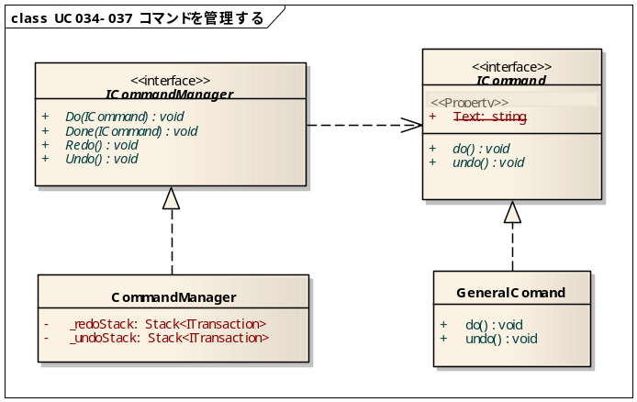
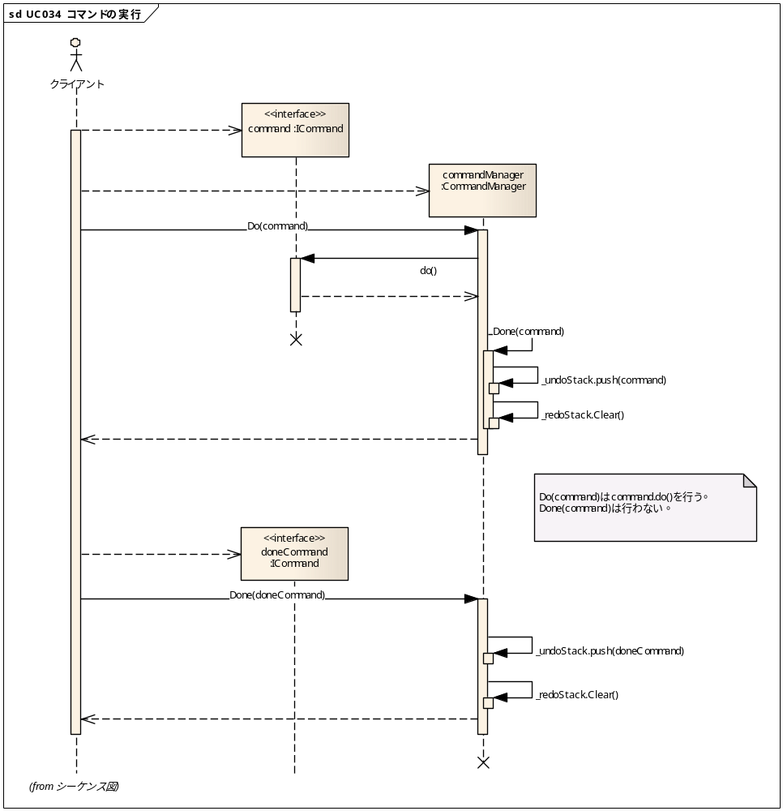
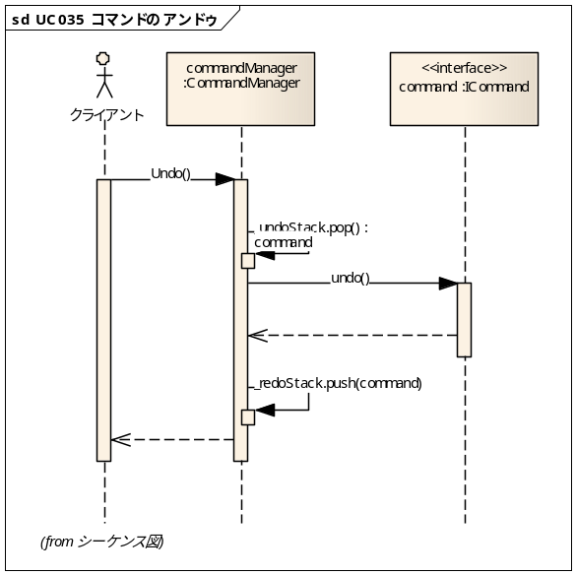
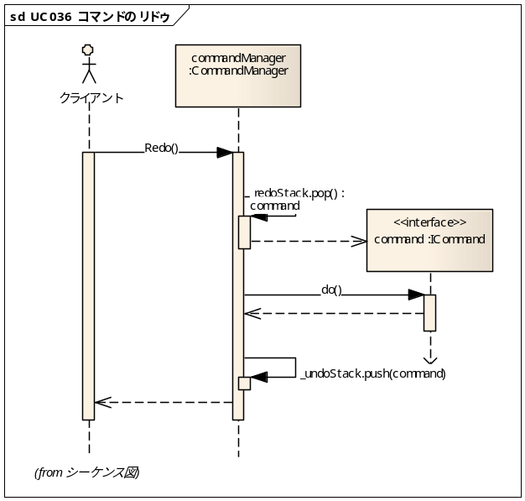
内部設計
UC034-37のクラス図
UC035のシーケンス図
UC034のシーケンス図
UC036のシーケンス図

Slide 29
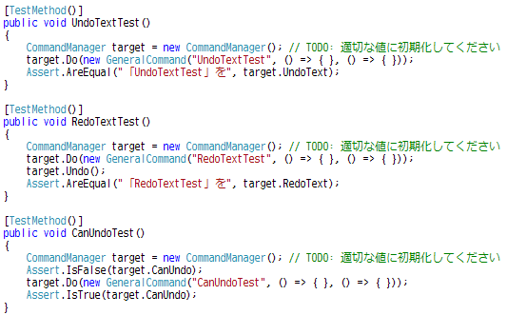
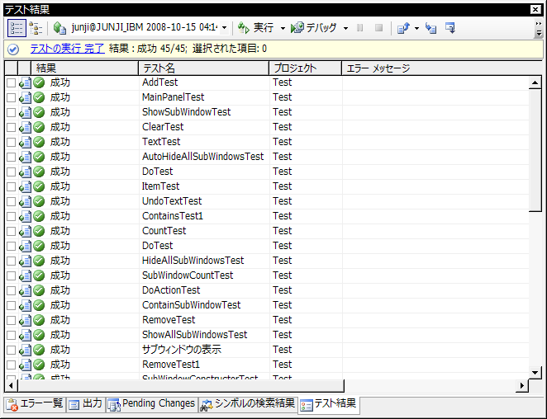
単体テスト実装・実施
VisualStudioの単体テストフレームワークを使用
  クラスの定義に従ってテストケースのスケルトンを自動生成
テストケースの記述
テスト結果
実行

Slide 30
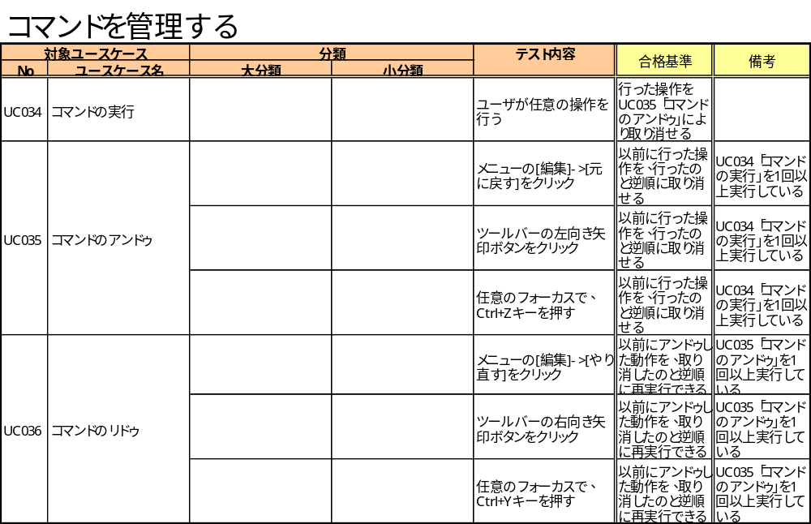
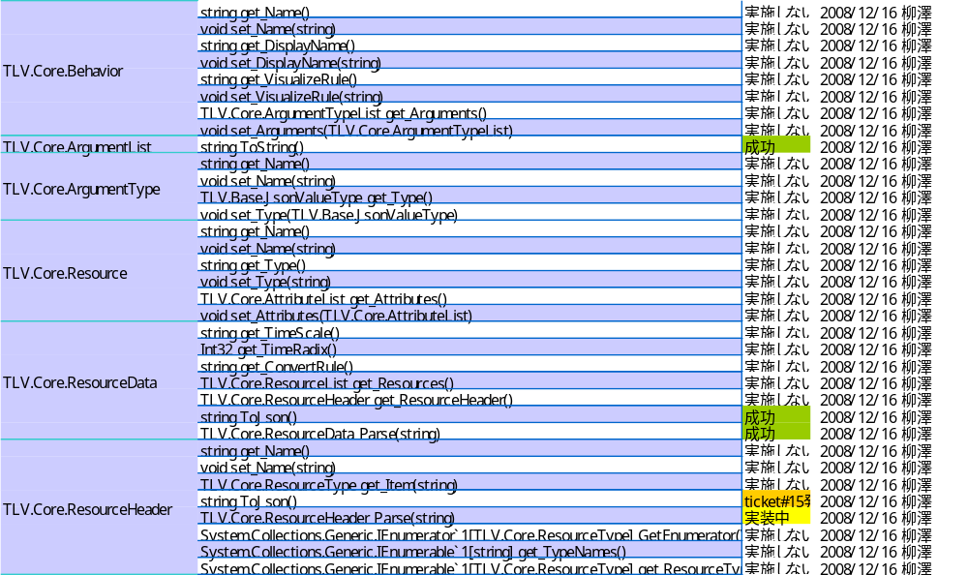
テスト
システムテスト計画書
単体テスト実施報告書

Slide 31
おわりに
まとめ
  トレースログ可視化ツールが必要となってきた背景について述べた
  トレースログ可視化ツール TraceLogVisualizer について、その設計と実装，実行例を示し、その新規性、有効性を示した
  OJLによる開発、開発プロセスについて述べた
今後の課題
  フェーズ2
    未実装項目の消化
    未テスト項目の消化
  フェーズ３
    対応トレースログの拡大
      標準形式変換ルールの充足
    可視化ルールの充足

Slide 32
JSON形式
ユーザが記述する必要のあるすべてのファイルでJSON形式を採用
RFC4627として仕様が規定されている
特徴 ： 単純。読み書きが容易。パースが簡単
  各ファイルの記述コスト、修得コストを低減
object例
{
"attr1":"val1",
"attr2":1000,
"attr3":true,
"attr4":null,
"attr5":[1, 2, 3],
"attr6":{"name", 100}
}
array例
["val1","val2","val3"]
[1,2,3,4,5]
[]
["val",10,{"name":100}]
[[1,1],[1,2],[2,2],[2,1]]

